Slide 1
Information till dig som använder denna PPT
Dessa bilder är särskilt framtagna till RF-SISU distrikt och SF som vill informera om vilka utbildningsverktyg som Antidoping Sverige har till förfogande samt vad SF själva rekommenderar och ställer krav på, i deras egen utbildningsplan.
Varje gång du vill föreläsa och använda dessa bilder, se till att ladda hem den senaste versionen från antidoping.se, då den kan komma att uppdateras. Se uppdateringsdatumet på första ppt-bilden.
Du kan klippa in informationen från dessa ppt-bilder in i ditt SF:s/distrikts egna ppt-mall om så önskas. Observera att det finns anteckningar till bilderna.

Slide 2
Antidoping
Verktyg för utbildning framtagna av Antidoping Sverige
Senast uppdaterad: 2025-03-18

Slide 3
Vad måste idrottare, ledare och stödpersonal känna till?
Att idrottaren själv bär ansvaret att förstå och följa dopingreglerna – strikt ansvar för vad som finns i kroppen
Vad som är förbjudet – 11 typer av dopingförseelser + avstängningsregler
Var man kan kolla upp vilka substanser som är dopingklassade – Dopinglistan
Var man kan kolla upp vilka läkemedel som är dopingklassade – Läkemedelssök
Att det finns regler för medicinsk dispens
Rättigheter och skyldigheter vid dopingkontroll
Regler och rutiner för vistelserapportering (för de som berörs)
Hälsorisker med doping
Vart de kan vända sig om de misstänker doping
Notes:
Vad är det som idrottaren, tränaren och annan stödpersonal måste känna till?
Att det finns dopingregler, förstå att de omfattas av reglerna och att de har ett strikt ansvar att följa dem. En idrottare har ett strikt ansvar för vad som finns i kroppen vid en dopingkontroll.
Vad det är som är förbjudet, alltså vad de 11 dopingförseelserna innebär. Och vad som gäller vid avstängning, så att man inte bryter mot avstängningsreglerna.
Att det finns en Dopinglista, som listar vilka substanser och metoder som är förbjuda. Att listan uppdateras årligen och att vissa är förbjudna enbart inom tävling (spår får inte finnas kvar i kroppen) och att vissa alltid är förbjudna.
Att vissa läkemedel kan vara förbjudna och att man kan kolla upp det i Antidoping Sveriges sökverktyg Läkemedelssök.
Att man som idrottare ska berätta för sin läkare om att man omfattas av reglerna och ska därför använda tillåtna läkemedel om möjligt.
Det finns möjlighet att söka medicinsk dispens, men att det finns regler som måste följas och att man måste vara ute i god tid.
Vid en dopingkontroll så har idrottaren både rättigheter och skyldigheter, vilka man måste ha koll på.
Även ledare och annan stödpersonal måste medverka till att dopingkontrollen kan genomföras och följa dopingkontrollfunktionärens anvisningar.
Vilka hälsokonsekvenser olika former av doping innebär.
Vart de kan vända sig om de misstänker doping.
Alla dessa punkter återfinns i Antidoping Sveriges utbildningar och följer WADA:s internationella utbildningsstandard.

Slide 4
Olika utbildningsupplägg från Antidoping Sverige
Vaccinera klubben mot doping – för föreningen att ta fram en handlingsplan mot doping
Ren vinnare – Grundläggande för alla målgrupper (från 15 år)
Antidopingsnack – Handledning för tränare att prata antidoping med sina aktiva (från 15 år)
Boka föreläsning – 60 min grundföreläsning, kan beställas kostnadsfritt för vissa målgrupper
Filmade föreläsningar – Fördjupning för alla målgrupper (från 15 år)
Webbinarium – För olika målgrupper beroende på tema (se Antidoping Sveriges kalendarium/nyhetsbrev)
Sociala medier – bli upplyst med bla kortare filmer
Notes:
En översikt av vad för utbildningsupplägg som Antidoping Sverige har till förfogande. Dessa beskrivs närmre i följande bilder.

Slide 5
Vaccinera klubben mot doping
Länk till introduktionsfilm (1:14 min) på Youtube om Vaccinera klubben
Notes:
Om ni vill kan ni bädda in filmen i er presentation med denna inbäddningskod:
<iframe width="560" height="315" src="https://www.youtube.com/embed/Wu3GIpqeJtE?si=_NoehJKTkFY7ukvV" title="YouTube video player" frameborder="0" allow="accelerometer; autoplay; clipboard-write; encrypted-media; gyroscope; picture-in-picture; web-share" referrerpolicy="strict-origin-when-cross-origin" allowfullscreen></iframe>

Slide 6
Vaccinera klubben mot doping
Vad?
vaccineraklubben.se
Webbaserat verktyg som hjälper klubben att ta fram en handlingsplan som
förebygger doping – på bara några timmar
Färdiga faktablad, handledning och mallar – enkelt och gratis!
Fokus på dopingreglerna och hur de berör idrottare och ledare i praktiken
Notes:
Vad är Vaccinera klubben?
Vaccinera klubben är ett verktyg som Antidoping Sverige tagit fram för att föreningen på ett enkelt sätt ska kunna ta tag i antidopingfrågan och skapa en ordning för att medlemmarna nås av den kunskap de behöver.
Enkelt på så sätt att man kan göra det digitalt och att det finns färdiga faktablad, handledningar och mallar för det, så att föreningarna slipper uppfinna hjulet.
Genom att följa instruktioner och handledning på hemsidan så kan föreningen ta fram en handlingsplan på bara några timmar.
Dels med förebyggande åtgärder, men också en akut plan om det ändå skulle uppstå problem.

Slide 7
Vaccinera klubben mot doping
Varför?
Alla medlemmar i en idrottsförening är ansvariga att känna till dopingreglerna
Idrottsföreningen har ett ansvar att hjälpa idrottare och ledare att förstå
innebörden av och allvaret med gällande dopingregler
Förebygga dopingfall orsakade av okunskap
Notes:
Varför ska klubben då vaccinera sig?
Dopingfall kan slå hårt mot en förening, speciellt om det blir medialt uppmärksammat. En förening som tar sitt ansvar, vill inte att sina medlemmar ska hamna i svårigheter på grund av bristande kunskap. Vaccinera Klubben är en metod som ska säkerställa att alla medlemmar i föreningen ska förstå sitt egna ansvar att känna till dopingreglerna.
Genom vaccinera klubben kan föreningen förebygga dopingfall orsakade av okunskap.
Berätta om ni som förbund ställer krav om att era medlemsföreningar ska ha en aktiv vaccination.

Slide 8
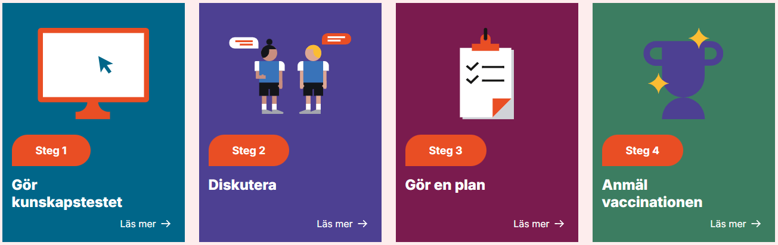
Vaccinera klubben mot doping
Hur?
Styrelse eller arbetsgrupp vägleds av en handledning:
Gör ett kunskapstest och värderar dopingrisk, inställning och kunskapsnivå
Skapar en handlingsplan med förebyggande åtgärder
Gör en beredskapsplan för att möta akuta situationer
Anmäler vaccinationen och informerar medlemmarna
Notes:
Hur går vaccinationen till?
Föreningens styrelse eller utsedd arbetsgrupp går in på vaccineraklubben.se.
Där gör de ett kunskapstest på 10 frågor samt värderar kunskapsnivå, inställning och dopingrisk i sin förening utifrån en diskussionshandledning.
Utifrån färdiga mallar skapar de sen en handlingsplan med förebyggande insatser och en beredskapsplan för akuta situationer ifall de misstänker doping eller får ett dopingfall.
Föreningen anmäler sin vaccination på antidoping.se och meddelar sina medlemmar om planen.
Klicka på bilden för att visa hemsidan om ni vill.

Slide 9
Vaccinera klubben mot doping
Vad vinner föreningen på att vaccinera sig?
Hjälper medlemmarna att förstå sitt ansvar
Minskar risken för doping, medveten och på grund av okunskap
Ökar kunskap och medvetenhet hos styrelse, ledare och idrottare
Ökar trovärdighet både internt och externt
Notes:
Vad vinner föreningen på att vaccinera sig?
Förutom att föreningens ledare och medlemmar får hjälp att förstå sitt eget ansvar, så ökar föreningens trovärdighet gentemot sponsorer, kommunen och andra samarbetspartners.
Genom de åtgärder som man listat i sin antidopingplan, så visar föreningen att man har ett förebyggande arbete och att man har beredskap och vet vad som behöver göras om ändå doping skulle drabba föreningen.

Slide 10
Vaccinera klubben mot doping
Ytterligare fördelar på köpet
Får vetskap om ytterligare hjälpmedel för utbildning och information
  T.ex. diskussionshandledning för ledare, mall för hemsideinformation, informationskällor
Kan beställa gratis diplom, informationsmaterial och profilprodukter
Kan beställa dopingkontroller från Antidoping Sverige
Notes:
Förutom det, så får föreningen ytterligare fördelar på köpet. Föreningar som vaccinerar sig får utan kostnad beställa informationsfoldrar, banderoller och giveaways för sina antidopinginsatser.
Det är endast föreningar som genomfört vaccination mot doping som får beställa dopingkontroller från Antidoping Sverige (mot kostnad).

Slide 11
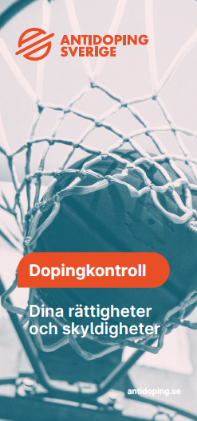
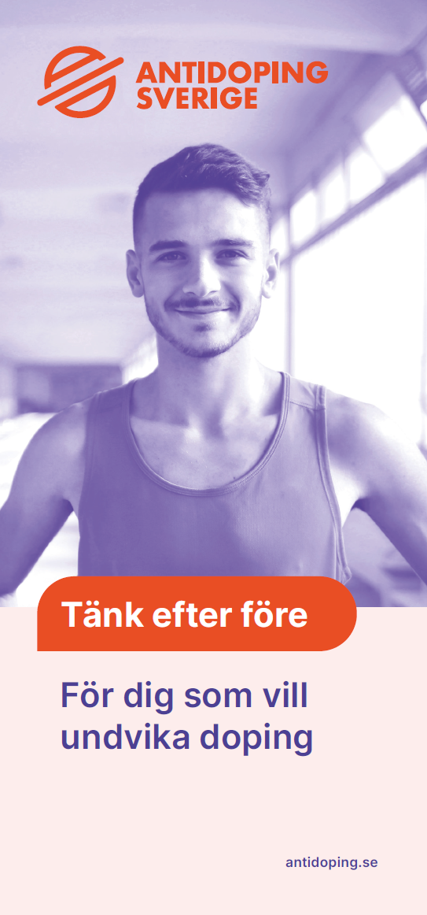
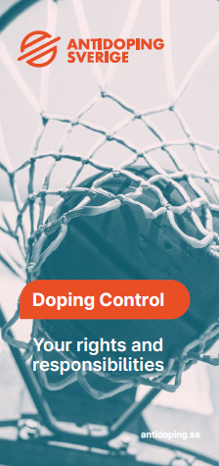
Gratis informationsfoldrar m.m. för vaccinerade föreningar
Se utbud. Beställs här efter vaccination.
Notes:
Vaccinerade föreningar kan kostnadsfritt beställa informationsmaterial till sin förening.

Slide 12

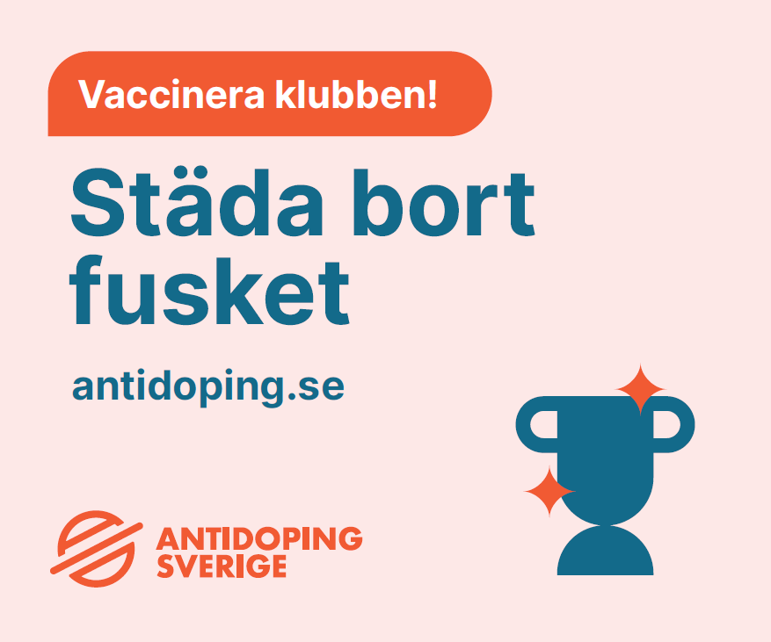
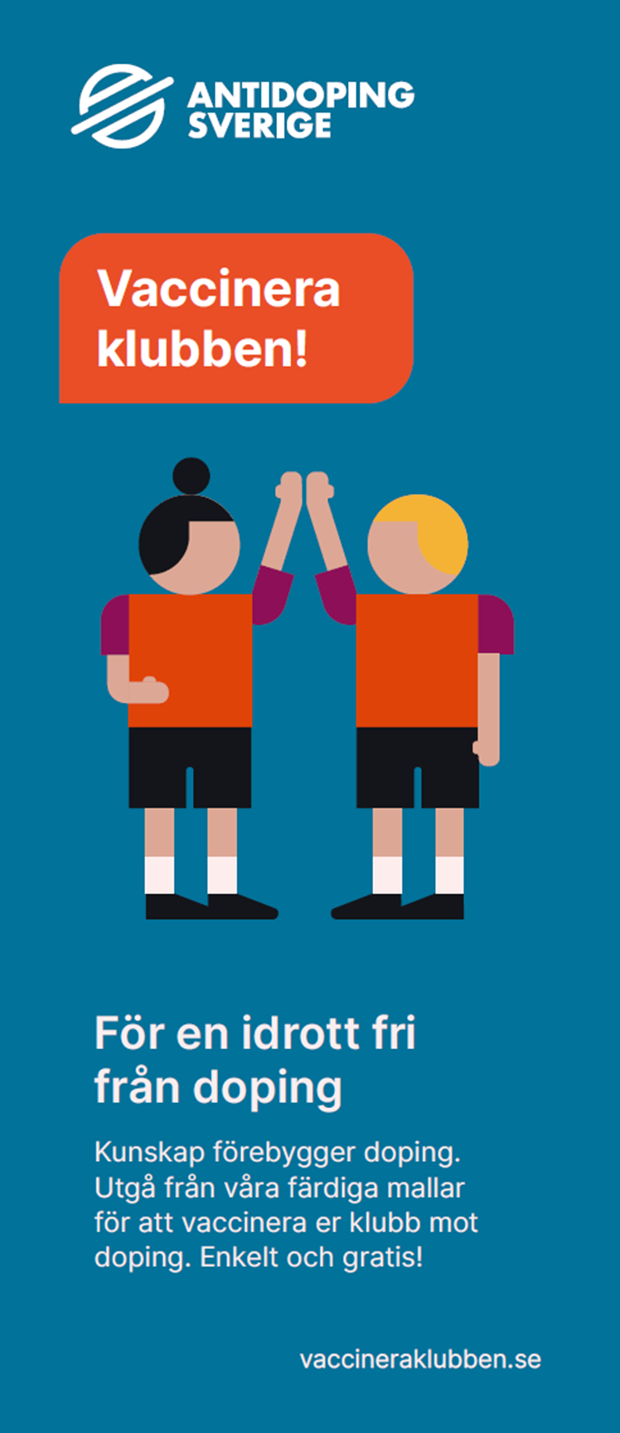
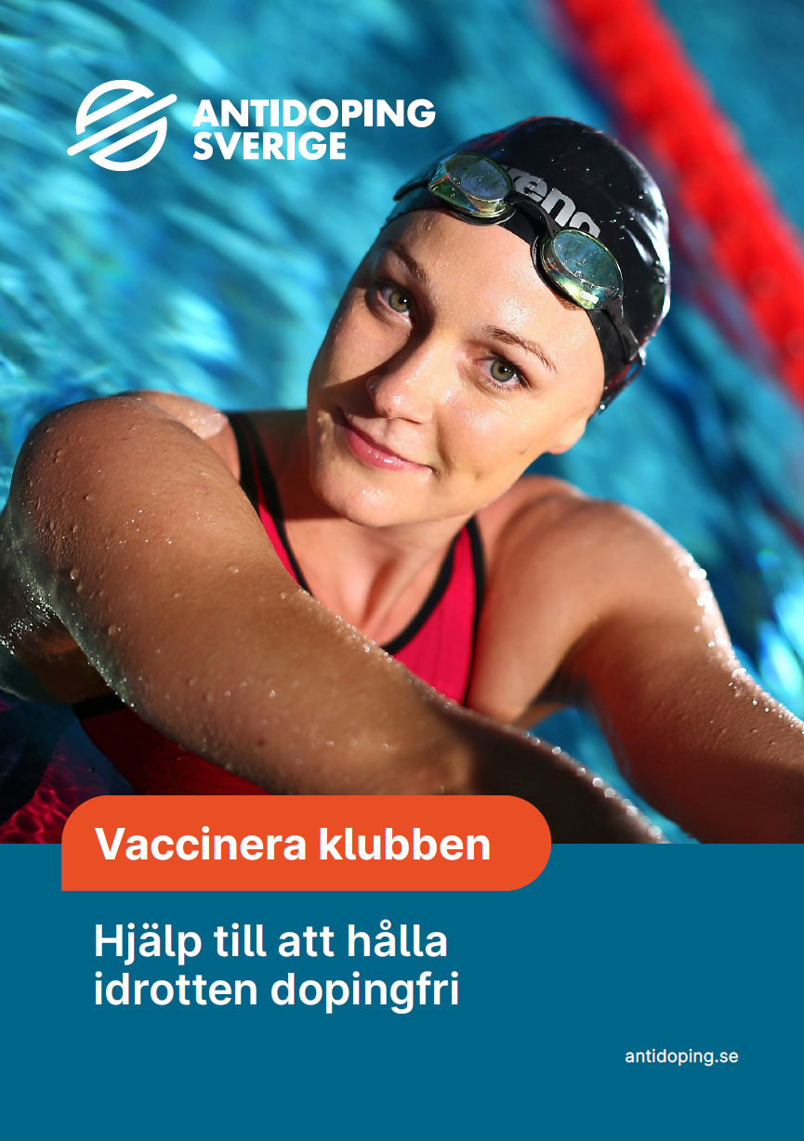

Marknadsföra Vaccinera Klubben Mot Doping
Informationsfolder
Banderoller, rollups, giveaways (disktrasor)
Puff till hemsida
Film (1 min 15 sek)
Animerad kort film (15 sek)
Ppt-bilder ”Vad, hur, varför”
Info på antidoping.se
Antidoping Sveriges Facebook/Instagram-inlägg som ni kan dela
Notes:
Följande kan både SF och RF-SISU distrikt använda sig av för att marknadsföra Vaccinera Klubben.

Slide 13
E-utbildningen Ren vinnare
Länk till introduktionsfilm om Ren vinnare (1:09 min)
Notes:
Om ni vill kan ni bädda in filmen i er presentation med denna inbäddningskod:
<iframe width="560" height="315" src="https://www.youtube.com/embed/IcVi2_buJ3s?si=ZrdePBLM-saKJ4xu" title="YouTube video player" frameborder="0" allow="accelerometer; autoplay; clipboard-write; encrypted-media; gyroscope; picture-in-picture; web-share" referrerpolicy="strict-origin-when-cross-origin" allowfullscreen></iframe>

Slide 14
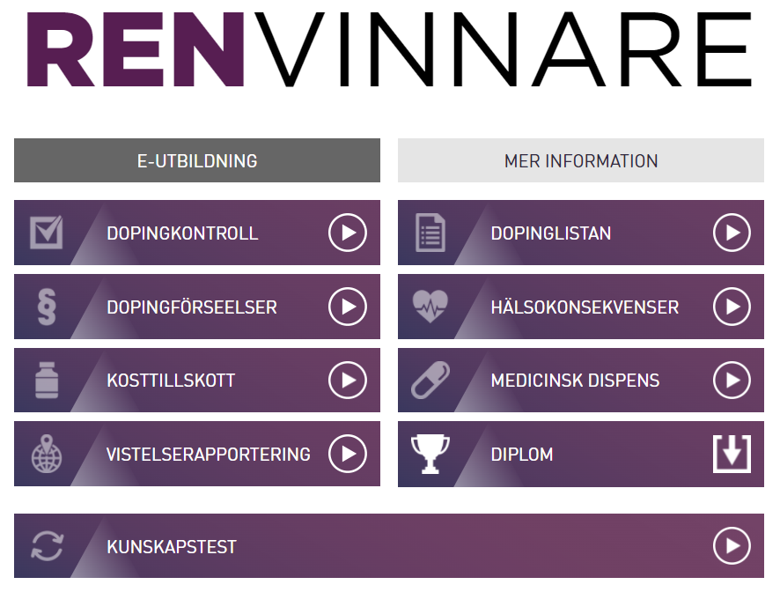
E-utbildningen Ren vinnare
renvinnare.se
Rekommenderas alla idrottare från 15 år
Grundläggande kunskap på 30 min
7 moduler med videoklipp, övningar och fakta
Digital sammanfattning efter genomförd modul
Digitalt diplom efter genomförd utbildning
Kunskapstest (19 av 21 rätt för godkänt) för att repetera sina kunskaper, förslagsvis vartannat år
Finns på sve och eng
Notes:
Ren vinnare är en e-utbildning som Antidoping Sverige tagit fram. Den tar ca 30 min att göra och täcker in sju olika områden (se bild). Varje avsnitt består av videoklipp, övningar och fakta och efter varje avsnitt får man en sammanfattning mejlad till sig. Efter avklarad utbildning får man ett digitalt diplom.
Efter avklarad utbildning har man möjlighet att göra ett kunskapstest, som man med fördel kan göra en gång per år för att repetera sina kunskaper. Frågorna slumpas fram. Genom avklarat kunskapstest får man uppdaterat datum på sitt diplom.
Informera om vad ni som SF rekommenderar/ställer krav när det kommer till Ren vinnare.

Slide 15
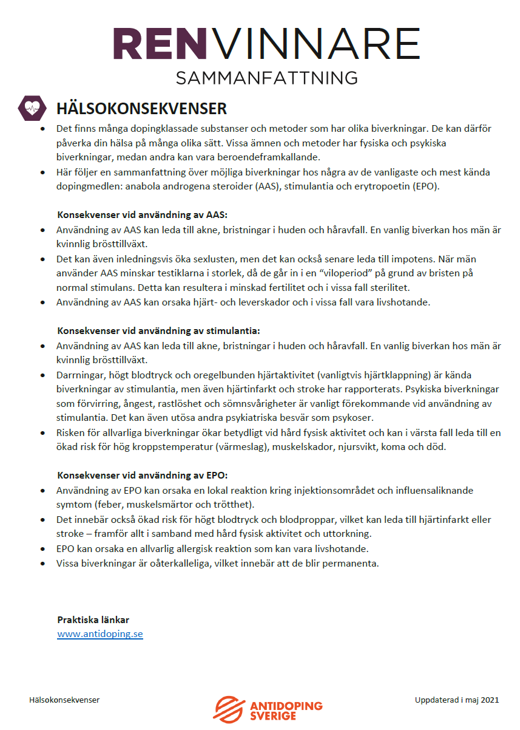
Notes:
Sammanfattning mejlas efter varje avklarad modul.

Slide 16
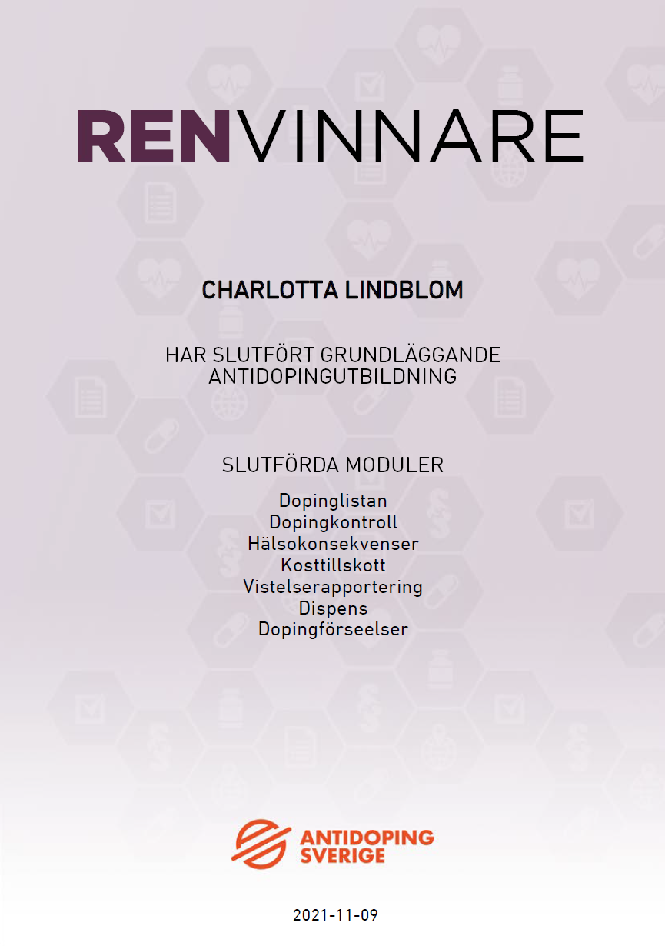
Notes:
Diplom mejlas efter avklarad utbildning och därefter efter avklarat kunskapstest.

Slide 17
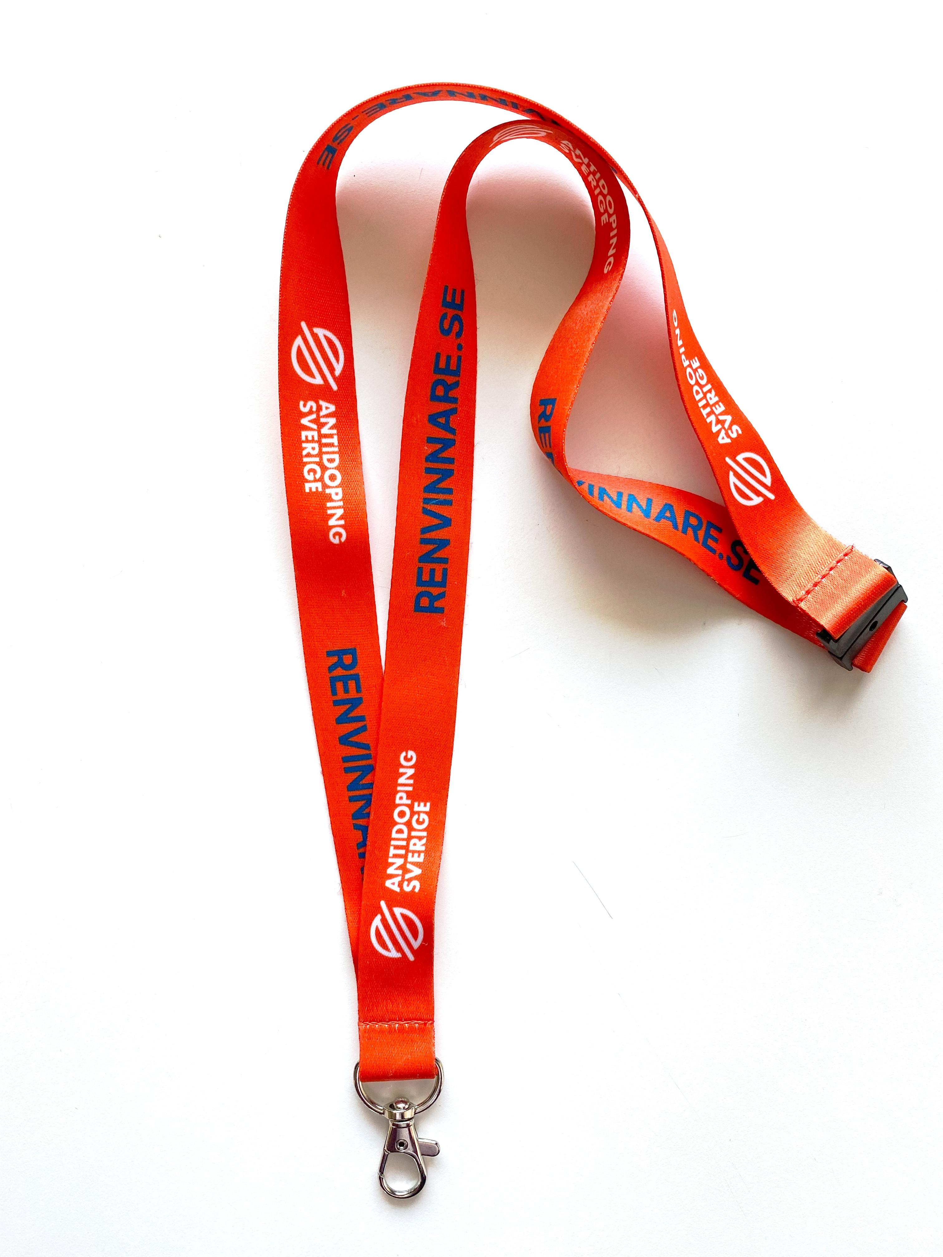

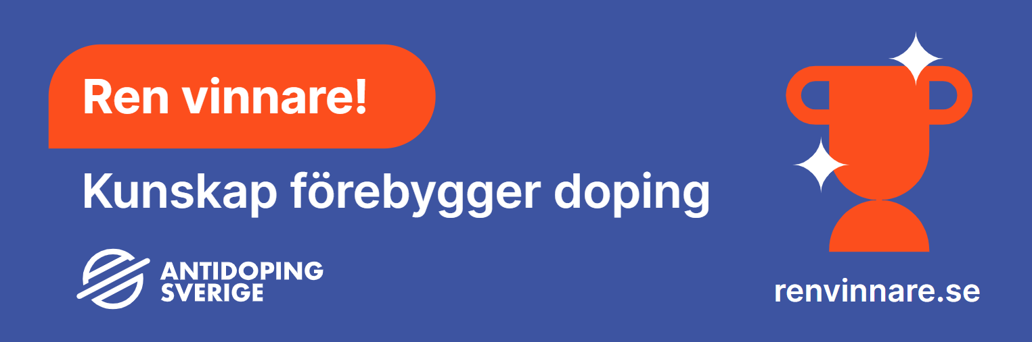
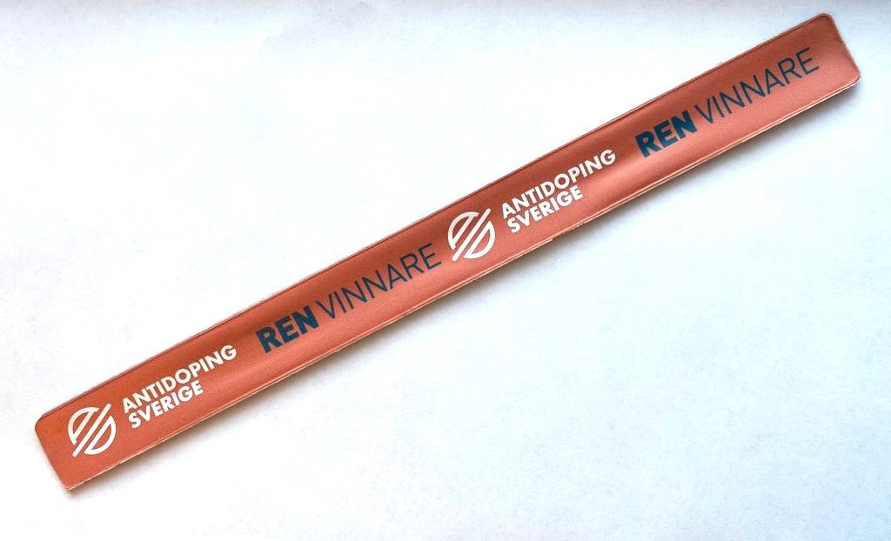
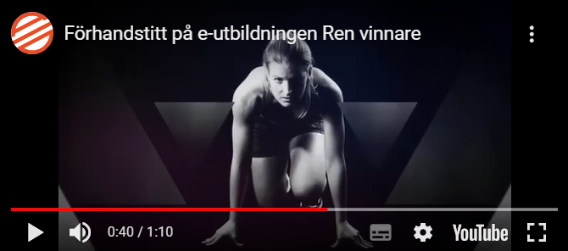
Marknadsföra Ren vinnare
Banderoll
Giveaways
Puff till hemsidan
Teaser-film (1 min 10 sek)
Animerad kort film (15 sek)
Info på antidoping.se
Antidoping Sveriges Facebook/Instagram-inlägg som ni kan dela
Notes:
Följande kan både SF, RF-SISU distrikt och föreningar som har vaccinerat sig mot doping använda sig av för att marknadsföra Ren vinnare.

Slide 18
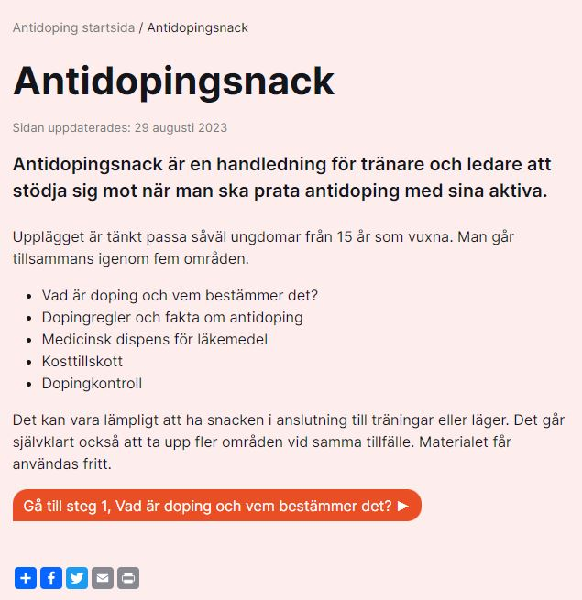
Antidopingsnack
Handledning för tränare/ledare att prata antidoping
med sina aktiva (Länk)
Passar från 15 år
Ger aktiva baskunskap om dopingreglerna
6 avsnitt diskuteras
Övningar, fördjupande kunskap för alla avsnitt
Kan ta hjälp från RF-SISU distrikt
Notes:
Antidopingsnack är en handledning för tränare/ledare för att prata antidoping med sina aktiva.
Antidopingsnack är ett komplement till Ren vinnare, och är mer djupgående om man gör alla övningar som finns till de 6 avsnitt som diskuteras. T ex övningar att
gå in på dopinglistan och studera hur den är indelad
gå in på Läkemedelssök och testa att söka på läkemedel
gå in på hemsidan och läsa mer om riskerna med kosttillskott
läsa foldern och se filmen om hur en dopingkontroll går till
Materialet kommer uppdateras våren 2025.

Slide 19
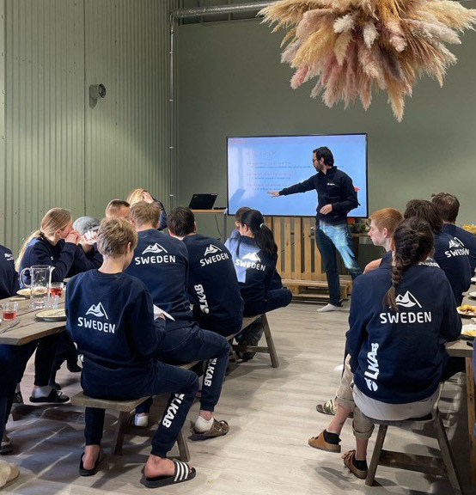
Boka föreläsning
Mer info och bokningsformulär: antidoping.se
Följande kan beställa:
  SF till landslagsnivå eller tränarsamlingar
  Elitsatsande förening
  RIG/NIU
Förfrågningar om föreläsningar på lägre föreningsnivå hänvisas till RF-SISU distrikt

Slide 20
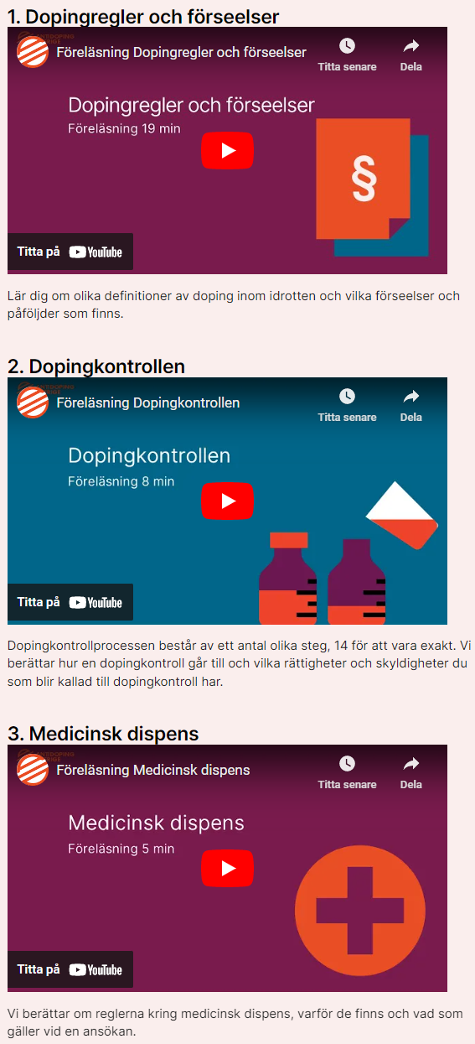
Filmade föreläsningar
Finns på antidoping.se (Länk)
12 filmer, 5-22 min vardera (totalt 2 tim 15 min)
Riktar sig till tävlingsidrottare från 15 år
Handledning framtagen för förening eller på RIG/NIU
Notes:
För dig som vill fördjupa dina kunskaper ytterligare har Antidoping Sverige ett antal filmade föreläsningar på sin hemsida, där experter på Antidoping Sverige berättar mer om olika områden.
Föreläsningarna är mellan 5 och 22 minuter långa och totalt blir det 2 timmar och 15 minuter.
Det finns även en handledning framtagen med diskussionsfrågor och uppgifter för föreningar eller RG/NIU som vill använda sig av materialet. Materialet uppdateras våren 2025.

Slide 21
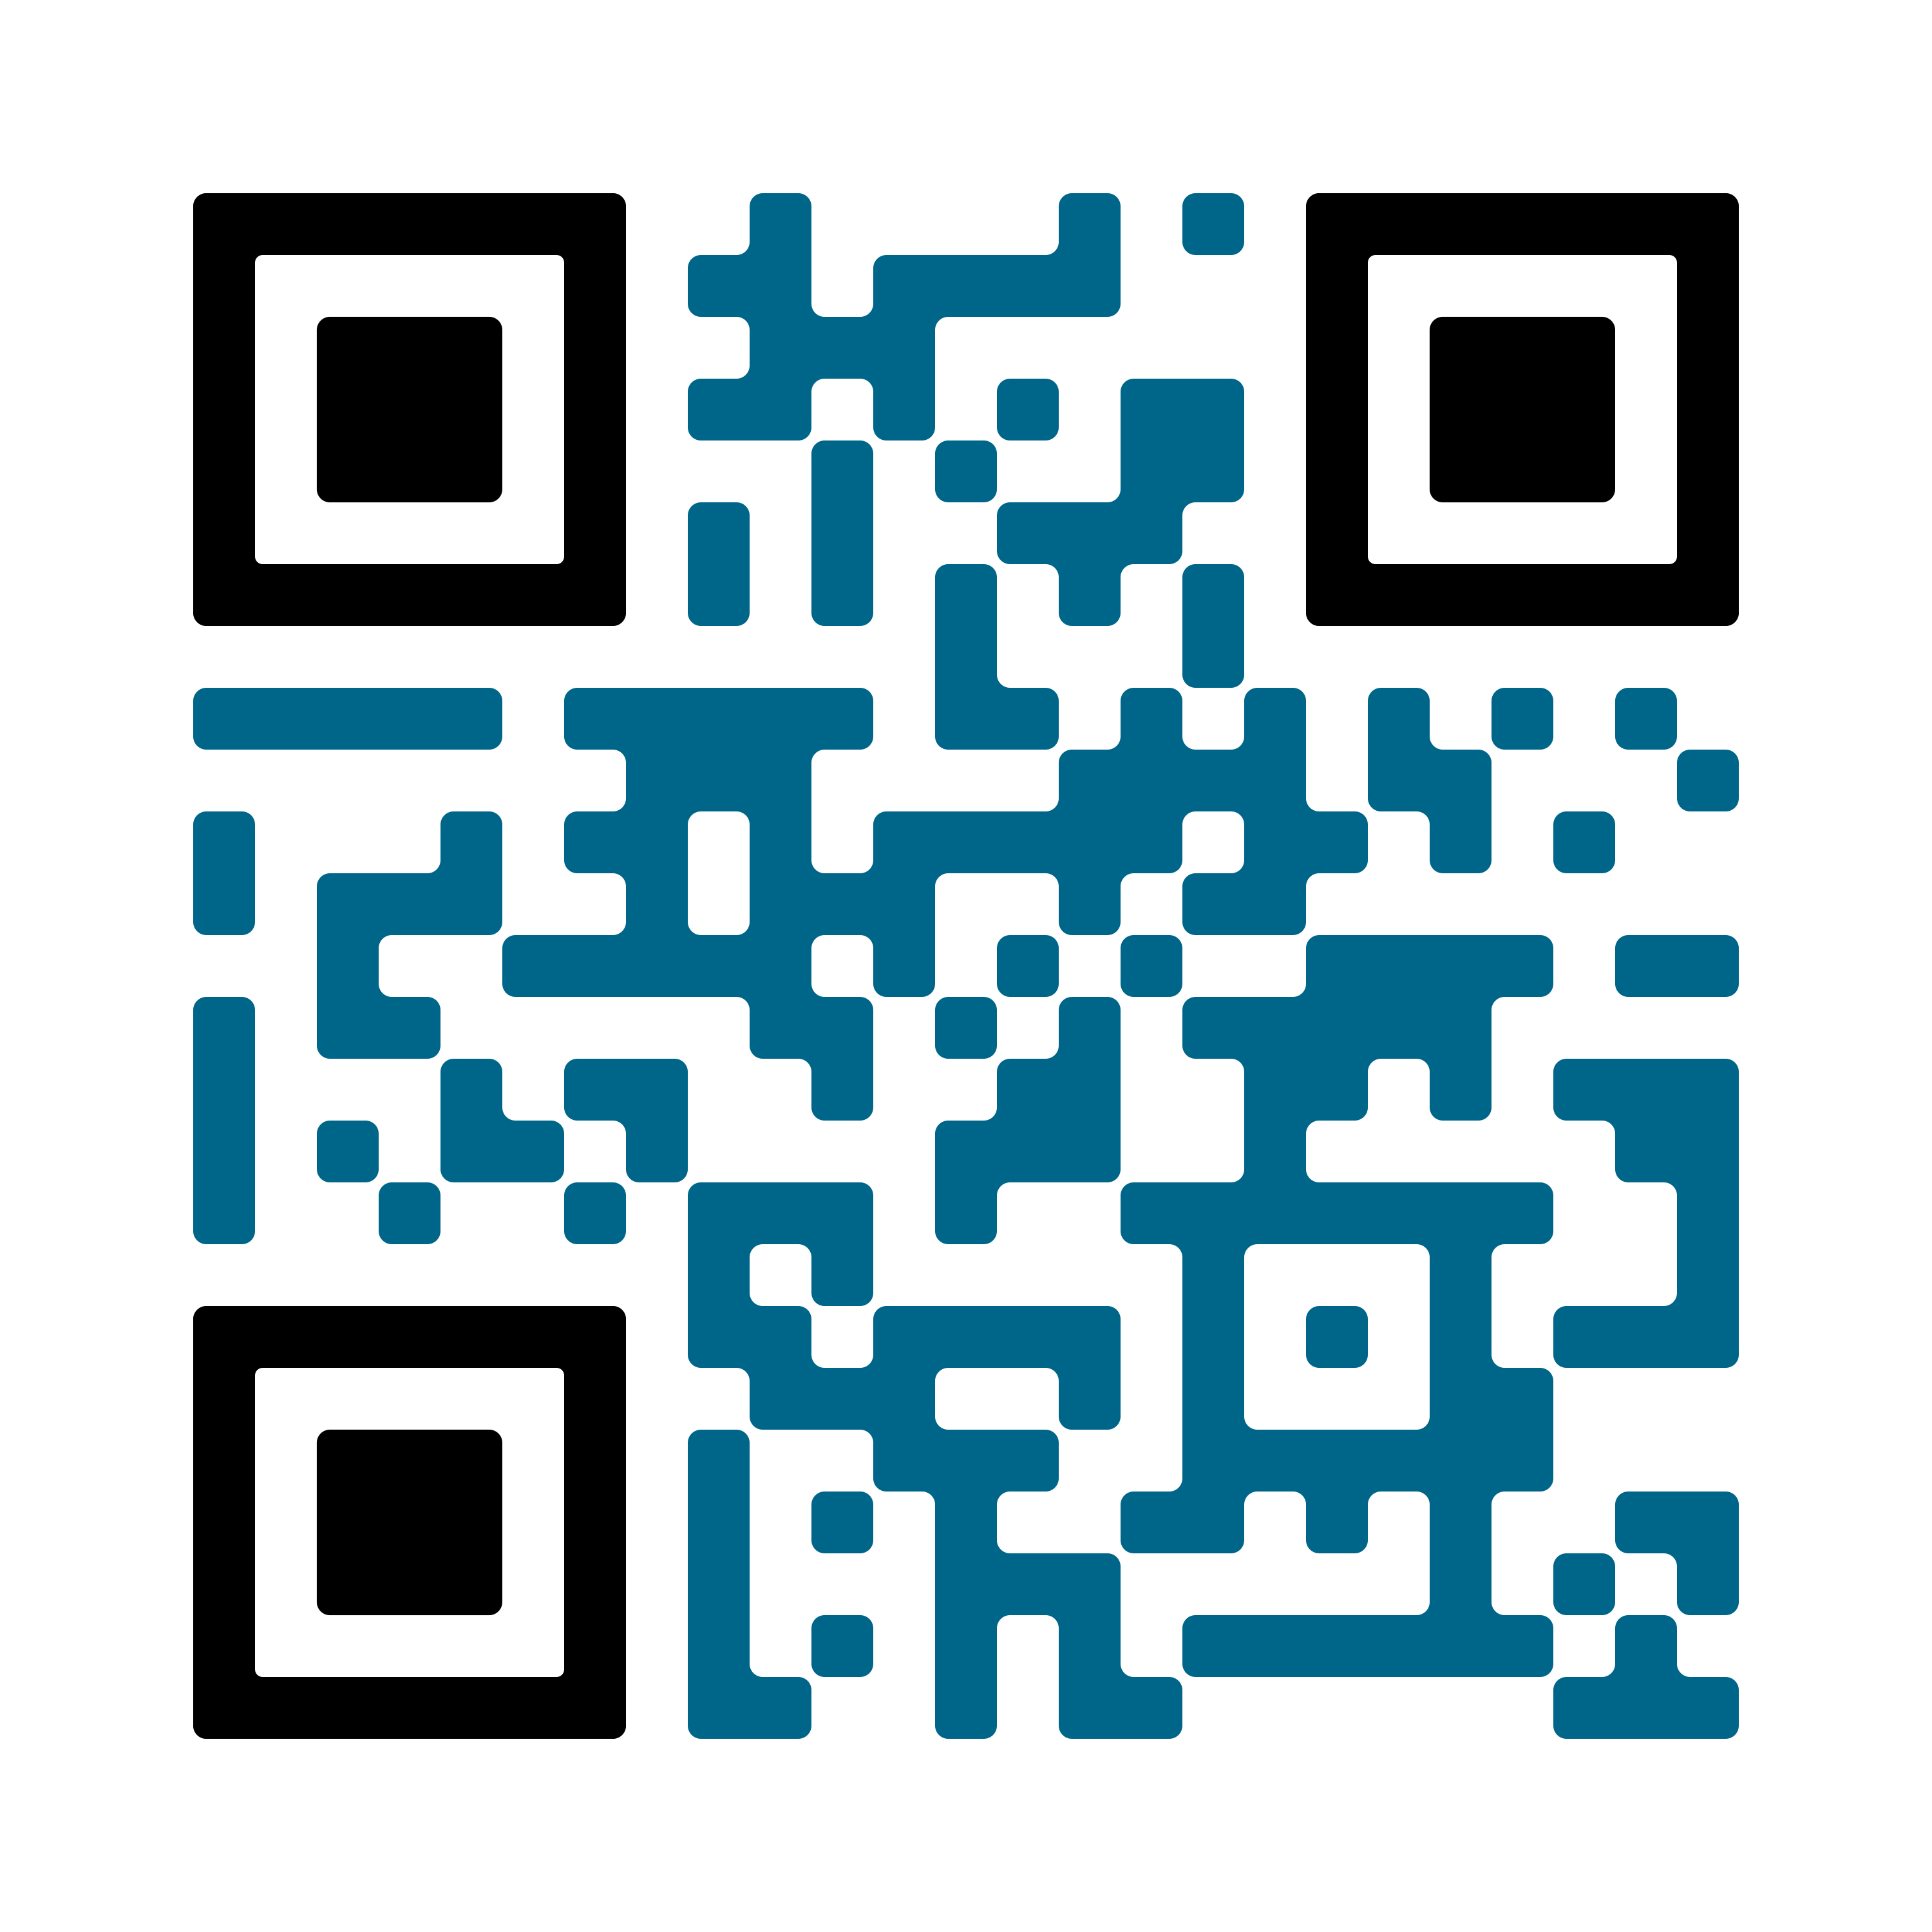




Håll dig uppdaterad och dela inlägg
Fb.com/antidopingsverige
@antidopingsverige_
@dopinghundenmolly
Nyhetsbrevet Antidopingnytt
info@antidoping.se
Notes:
Genom att följa Antidoping Sverige i sociala medier och prenumerera på nyhetsbrevet Antidopingnytt så kan man hålla sig uppdaterad. Antidoping Sverige uppmärksammar t ex om när dopinglistan uppdateras om vad som är viktigt att tänka på gällande reglerna.

